Slide 1


CHÀO MỪNG CÁC CON ĐẾN VỚI TIẾT HỌC

Slide 2


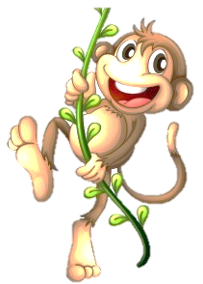





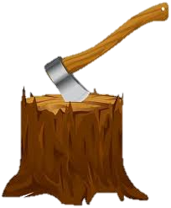





BẢO VỆ
RỪNG XANH

Slide 3



Trả lời đúng các câu hỏi
để giúp các chú khỉ
ngăn chặn hành vi
phá rừng của nhóm lâm tặc

Slide 4





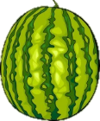

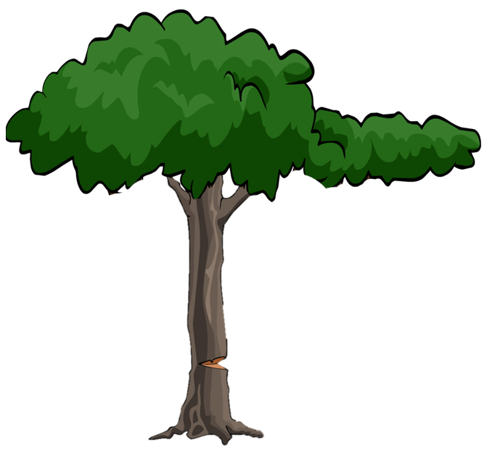










1
2
3
4

Slide 5
Bài Em mang về yêu thương nói về nhân vật nào?
Em bé

Slide 6
Dáng đi chưa vững của em bé là nghĩa của từ nào?
Lẫm chẫm

Slide 7
Bước chân đi lẫm chẫm
Tiếng cười vang sân….
nhà

Slide 8
Hạt gì nho nhỏ
Trong trắng, ngoài vàng
Say, giã, giần, sang
Nấu thành cơm dẻo ?
Hạt thóc

Slide 9


Bài
7
HẠT THÓC

Slide 10

Giải câu đố
Hạt gì nho nhỏ
Trong trắng, ngoài vàng
Xay, giã, giần, sàng
Nấu thành cơm dẻo?
( Là hạt gì?)

Slide 11

YÊU CẦU CẦN ĐẠT
Đọc đúng rõ ràng, biết ngắt, nghỉ hơi phù hợp nhịp thơ.
01
Trả lời được các câu hỏi liên quan bài đọc. Nêu được nội dung bài học.
02
Nói được câu giới thiệu.
03

Slide 12




HẠT THÓC
Tôi chỉ là hạt thóc
Sinh ra trên cánh đồng
Giấu trong mình câu chuyện
Một cuộc đời bão dông.
Dẫu hình hài bé nhỏ
Tôi trải cả bốn mùa
Dẫu bây giờ bình dị
Tôi có từ ngàn xưa.
Tôi ngậm ánh nắng sớm
Tôi uống giọt sương mai
Tôi sống qua bão lũ
Tôi chịu nhiều thiên tai.
Tôi chỉ là hạt thóc
Không biết hát biết cười
Nhưng tôi luôn có ích
Vì nuôi sống con người.
Ngô Hoài Chung

Slide 13
HẠT THÓC
Tôi chỉ là hạt thóc
Sinh ra trên cánh đồng
Giấu trong mình câu chuyện
Một cuộc đời bão dông.

Slide 14
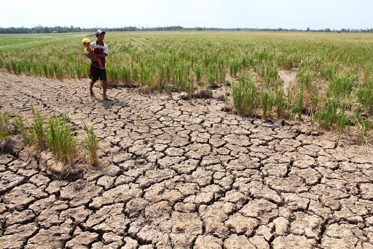
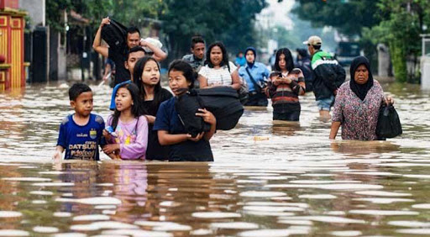
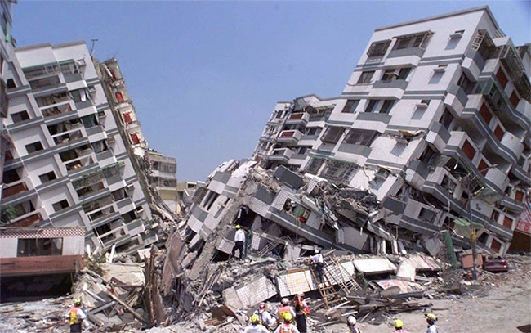
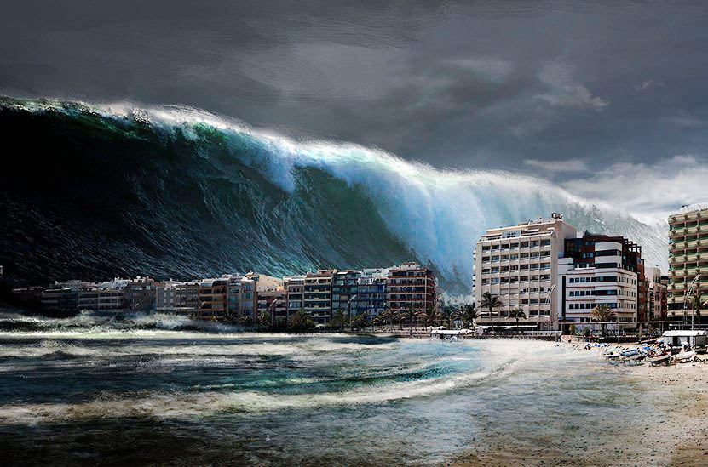
Tôi ngậm ánh nắng sớm
Tôi uống giọt sương mai
Tôi sống qua bão lũ
Tôi chịu nhiều thiên tai.
Thiên tai:
những hiện tượng thiên nhiên gây tác động xấu như
bão, lũ lụt, hạn hán, động đất, …
hạn hán
lũ lụt
động đất
sóng thần

Slide 15
Dẫu hình hài bé nhỏ
Tôi trải cả bốn mùa
Dẫu bây giờ bình dị
Tôi có từ ngàn xưa.

Slide 16
Tôi chỉ là hạt thóc
Không biết hát biết cười
Nhưng tôi luôn có ích
Vì nuôi sống con người.

Slide 17
HẠT THÓC
Tôi chỉ là hạt thóc
Sinh ra trên cánh đồng
Giấu trong mình câu chuyện
Một cuộc đời bão dông.
Dẫu hình hài bé nhỏ
Tôi trải cả bốn mùa
Dẫu bây giờ bình dị
Tôi có từ ngàn xưa.
Tôi ngậm ánh nắng sớm
Tôi uống giọt sương mai
Tôi sống qua bão lũ
Tôi chịu nhiều thiên tai.
Tôi chỉ là hạt thóc
Không biết hát biết cười
Nhưng tôi luôn có ích
Vì nuôi sống con người.
Ngô Hoài Chung

Slide 18


TÌM HIỂU BÀI

Slide 19
1. Hạt thóc được sinh ra ở đâu?
Tôi chỉ là hạt thóc
Sinh ra trên cánh đồng
Giấu trong mình câu chuyện
Một cuộc đời bão dông.

Slide 20
2. Những câu thơ nào cho thấy hạt thóc trải qua nhiều khó khăn?
Tôi ngậm ánh nắng sớm
Tôi uống giọt sương mai
Tôi sống qua bão lũ
Tôi chịu nhiều thiên tai.

Slide 21
3. Hạt thóc quý giá như thế nào với con người?
Tôi chỉ là hạt thóc
Không biết hát biết cười
Nhưng tôi luôn có ích
Vì nuôi sống con người.

Slide 22
HẠT THÓC
Tôi chỉ là hạt thóc
Sinh ra trên cánh đồng
Giấu trong mình câu chuyện
Một cuộc đời bão dông.
Dẫu hình hài bé nhỏ
Tôi trải cả bốn mùa
Dẫu bây giờ bình dị
Tôi có từ ngàn xưa.
Tôi ngậm ánh nắng sớm
Tôi uống giọt sương mai
Tôi sống qua bão lũ
Tôi chịu nhiều thiên tai.
Tôi chỉ là hạt thóc
Không biết hát biết cười
Nhưng tôi luôn có ích
Vì nuôi sống con người.
Ngô Hoài Chung

Slide 23
Nội dung
Hạt thóc tự tin kể lại câu chuyện của cuộc đời mình.
Cách đọc:
Đọc đúng các từ ngữ
Đọc to, rõ ràng. Ngắt, nghỉ đúng nhịp thơ

Slide 24
Luyện tập theo văn bản đọc

Slide 25
1. Từ nào trong bài thơ cho thấy hạt thóc tự kể chuyện về mình?
HẠT THÓC
Dẫu hình hài bé nhỏ
Tôi trải cả bốn mùa
Dẫu bây giờ bình dị
Tôi có từ ngàn xưa.
Tôi chỉ là hạt thóc
Sinh ra trên cánh đồng
Giấu trong mình câu chuyện
Một cuộc đời bão dông.
Tôi ngậm ánh nắng sớm
Tôi uống giọt sương mai
Tôi sống qua bão lũ
Tôi chịu nhiều thiên tai.
Tôi chỉ là hạt thóc
Không biết hát biết cười
Nhưng tôi luôn có ích
Vì nuôi sống con người.

Slide 26
2. Đóng vai hạt thóc tự giới thiệu về mình.
G:
- Tôi là ( ….. ).
- Tôi là hạt thóc.
- Tôi sinh ra từ ( ….. ).
- Tôi sinh ra trên cánh đồng.
- Tôi có ích vì ( ….. ).
- Tôi có ích vì nuôi sống con người.

Slide 27
2. Đóng vai hạt thóc tự giới thiệu về mình.
Hạt thóc
Tôi chỉ là hạt thóc
Sinh ra trên cánh đồng
Giấu trong mình câu chuyện
Một cuộc đời bão dông.
Dẫu hình hài bé nhỏ
Tôi trải cả bốn mùa
Dẫu bây giờ bình dị
Tôi có từ ngàn xưa.
Tôi ngậm ánh nắng sớm
Tôi uống giọt sương mai
Tôi sống qua bão lũ
Tôi chịu nhiều thiên tai.
Tôi chỉ là hạt thóc
Không biết hát biết cười
Nhưng tôi luôn có ích
Vì nuôi sống con người.
Ngô Hoài Chung

